Slide 1
初识es6
单击此处添加副标题
张瑾
2020/6/22

Slide 2
每日一词

Slide 3

01.
初识es6
02.
let const命令
03.
单击此处添加文本具体内容
04.
单击此处添加文本具体内容
05
单击此处添加文本具体内容
目录

Slide 4
初识es6
01
单击此处添加文本具体内容

Slide 5
初识es6
ECMAScript 6.0（以下简称 ES6）是 JavaScript 语言的下一代标准，已经在 2015 年 6 月正式发布了。
ES6痛改了ES5的弊病，大刀阔斧的对JS进行了修改与完善。其实这些内容在之前ES4时代已经发布过，但是由于当时的思想太超前，被弃用了。
因为这个版本引入的语法功能太多，而且制定过程当中，还有很多组织和个人不断提交新功能。事情很快就变得清楚了，不可能在一个版本里面包括所有将要引入的功能。常规的做法是先发布 6.0 版，过一段时间再发 6.1 版，然后是 6.2 版、6.3 版等等。

Slide 6
初识es6
标准委员会最终决定，标准在每年的 6 月份正式发布一次，作为当年的正式版本。接下来的时间，就在这个版本的基础上做改动，直到下一年的 6 月份，草案就自然变成了新一年的版本。这样一来，就不需要以前的版本号了，只要用年份标记就可以了。
ES6 的第一个版本，就这样在 2015 年 6 月发布了，正式名称就是《ECMAScript 2015 标准》（简称 ES2015）。2016 年 6 月，小幅修订的《ECMAScript 2016 标准》（简称 ES2016）如期发布，这个版本可以看作是 ES6.1 版。

Slide 7
关于babel
此时node.js还没学，babel作为ES6的向下兼容转码器，提供了ES6代码转换成ES5写法，由于新版浏览器都支持ES6，babel现在不做讨论，有兴趣的同学可以安装，后面会学到，目前只学习ES6语法知识。

Slide 8
let const命令
02
单击此处添加文本具体内容

Slide 9
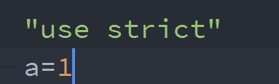
严格模式
ES5中其实存在一个严格模式。用法：直接写上一个字符串“use strict”，如果支持严格模式，就是按照严格模式进行，如果不支持，就当做这句话是一个字符串。
上面的代码会报错，因为严格模式下，不允许不带关键字声明变量。另外严格模式下，全局this不指向window

Slide 10
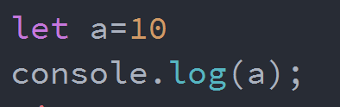
let const命令
ES6 新增了let命令，用来声明变量。它的用法类似于var，但是所声明的变量，只在let命令所在的代码块内有效。

Slide 11
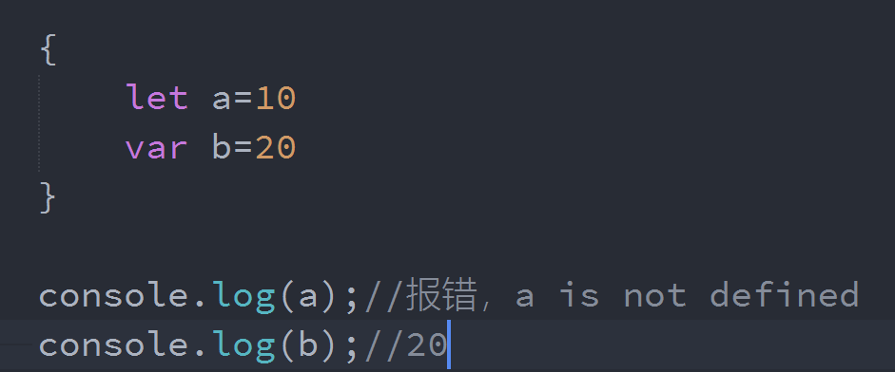
块级作用域
块级作用域：ES6提出的新的作用域，之前我们学过全局作用域和局部作用域，使用let声明的变量只能在块级作用域里访问，有“暂时性死区”的特性（也就是说声明前不可用）。取代了以往的立即执行函数独立作用域。

Slide 12
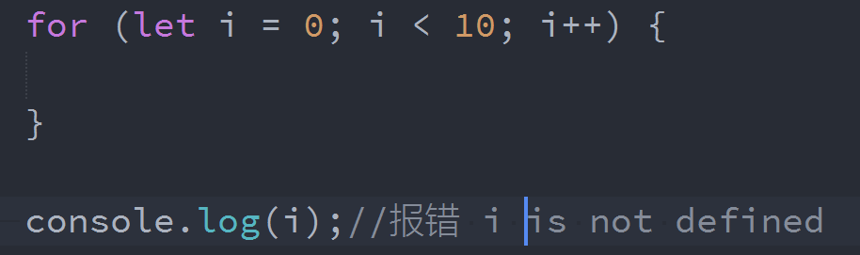
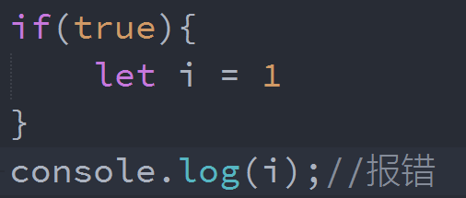
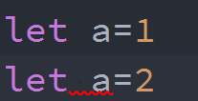
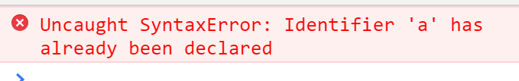
块级作用域
块作用域由 { } 包括，if语句和for语句里面的{ }也属于块作用域。
另外，let不允许重复声明相同的变量。

Slide 13
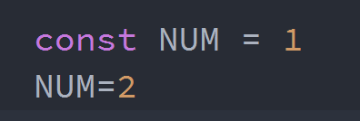

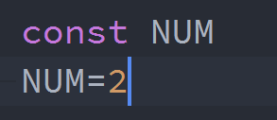

let 和 const
const用来声明常量。常量的规则：声明之后就不能在更改的值。比如Math.PI就是一个常量。常量的名称最好大写。
另外，const也不允许先声明后赋值。

Slide 14
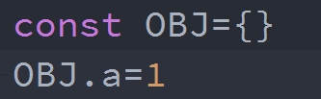
let 和 const
下面代码中，OBJ对象是可以被添加新的属性的。因为const实际上并不是变量的值不能改变，而是指向的内存的地址不能改变，对于简单的类型，这个值就不能改变，如果是对象类型，指向的对象的地址不变，但是可以向对象中添加属性或方法。就像你家就在地球上，你可以对你家进行装修，不改变你家的地址。

Slide 15
let 和 const
同样，const和let都不支持重复赋值，都存在暂时性死区，不存在变量提升，必须声明后再使用。
var 声明的变量其实相当于挂在window上，给顶层的window上添加了一个属性，而ES6为了解决这个js的一个最大的设计漏洞，ES6开始，const，let声明的变量都不属于window

Slide 16
总结
03
单击此处添加文本具体内容

Slide 17
总结
单击此处添加文本具体内容，简明扼要的阐述您的观点。根据需要可酌情增减文字，以便观者准确的理解您传达的思想。

Slide 18
作业
1.

Slide 19
Thanks

